Slide 1
Школьный музей «Истоки».
село Новогеоргиевка.

Slide 2
Маленький школьный музей, но с большой своей историей, которая о многом расскажет нам и нашим потомкам.
Мы все очень гордимся, что в нашем маленьком селе есть музей, где проводятся уроки, познавательные экскурсии, встречи с интересными людьми, выставки. Посетители музея – это не только ученики нашей школы. Стало хорошей традицией, когда на вечерах встречаются одноклассники, бывшие выпускники, непременно побывать в нем , оставить автограф…

Slide 3
Сегодня наш музей – это не только помещение, где можно узнать историю села, но и пытливо рассматривать целые коллекции, которые стали
основой для создания музейных экспозиций. Первые фотографии, сувениры, значки, календари, вазочки и т.д. – всё это превращалось в «летопись» жизни села, его окружения.

Slide 4
экскурсия по музею:
«ИСТОКИ»

Slide 5
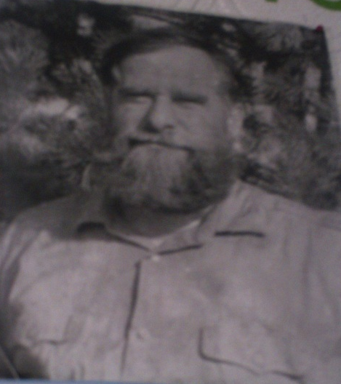
Создатели села
Ночевной Матвей-донской казак Кавалер трех Георгиевских крестов , основатель с. Новогеоргиевка, наказной атаман Уссурийского казачьего войска .Родился в 50-х г. 19 веке.Умер в 1935 г. в селе Умликан , Зейского р, Амурской области , будучи репрессированным.

Slide 6
История создания села
В 1872 г. в г. Оренбурге собрался казачий круг Оренбургского казачьего войска.Войсковой атаман зачитал кругу царскую депешу , в которой царь Александр lll призвал Оренбургских казаков ехать на дальневосточные русские земли , и осваивать их . Был на этом кругу и полный георгиевский кавалер, отличившийся на Шилке-Матвей Ночевной . Атаман подзадорил Матвея-кому не первым записываться, как не георгиевскому кавалеру?Атаман,Матвей и несколько казаков определи место будущего села и сообщили об этом в упназвать станицу-Георгиевской, т.к.Матвей-георгиевский кавалер.Матвей предложил равление Уссурийскогоказачьего войска , где войсковой атаман посоветовал назвать её- Новая Георгиевка , т.к строиться она будет на новом месте. Так,в 1877 году начала строиться Новогеоргиевка.

Slide 7
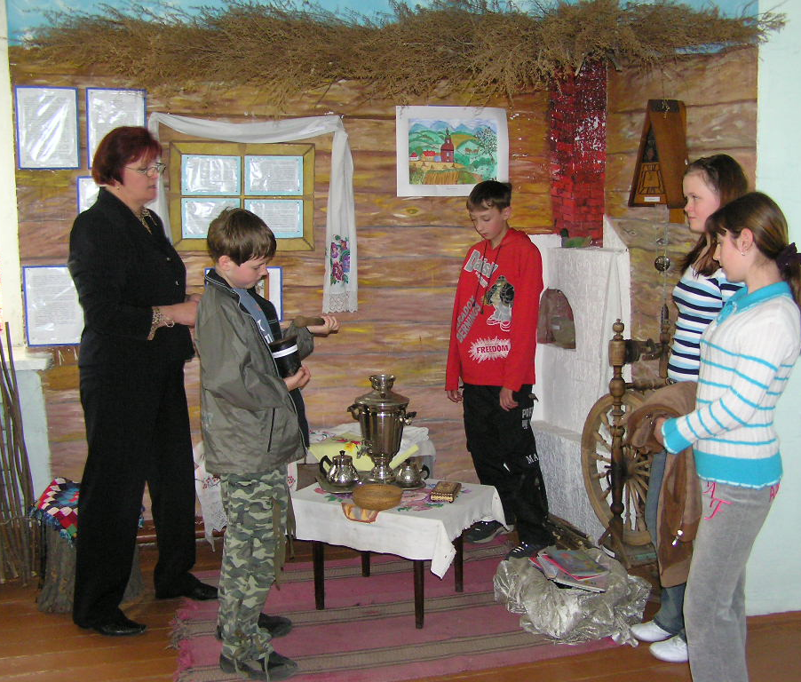
Казачья изба

Slide 8
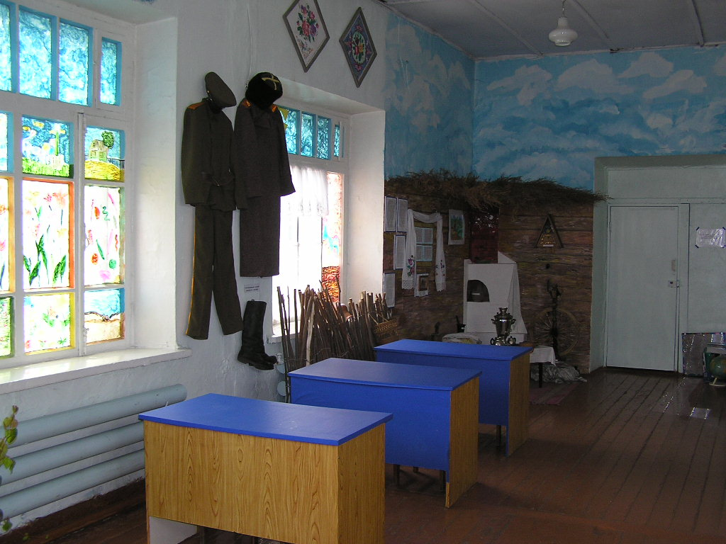
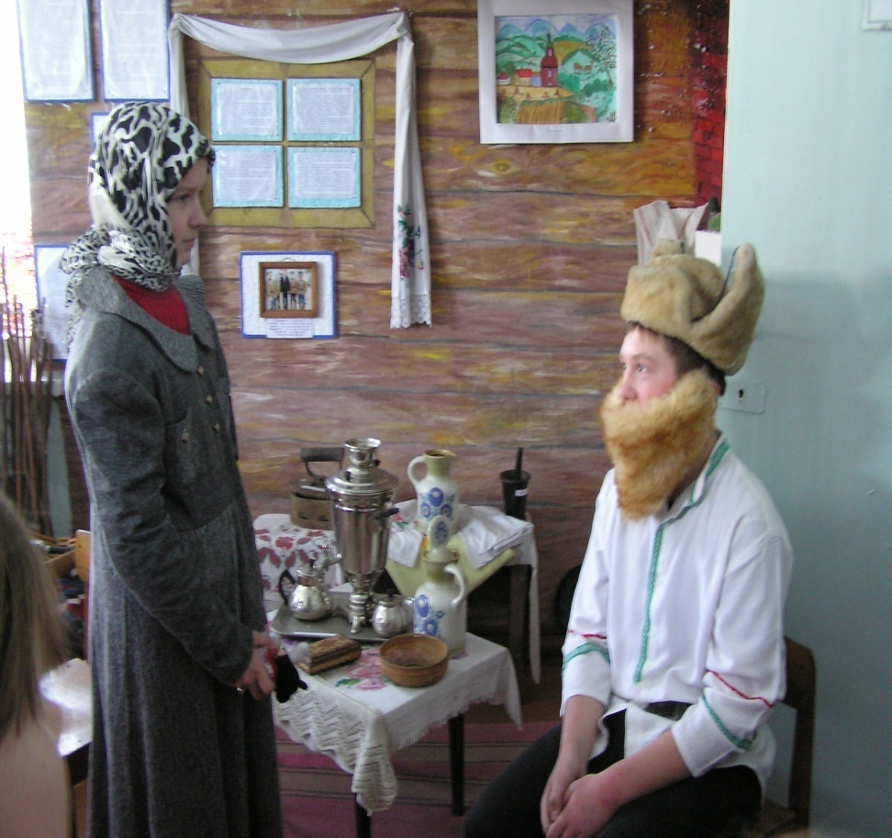

Slide 9
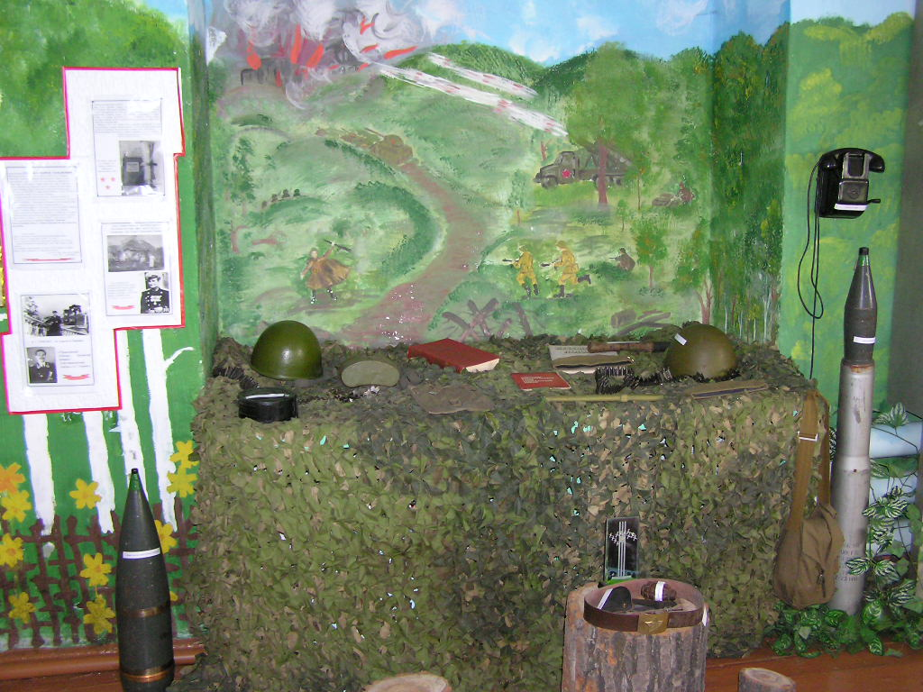
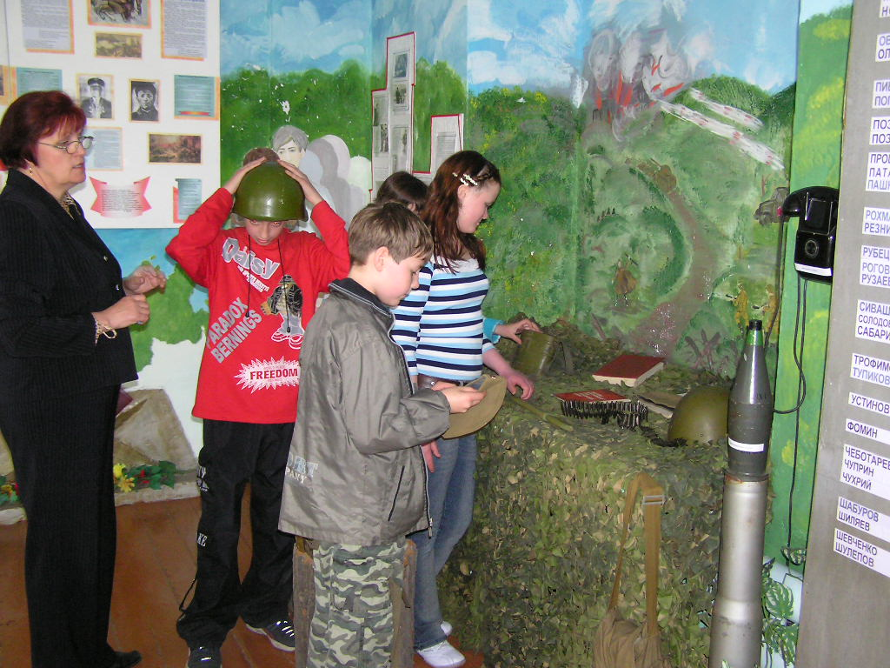
«По страницам военных лет…»

Slide 10
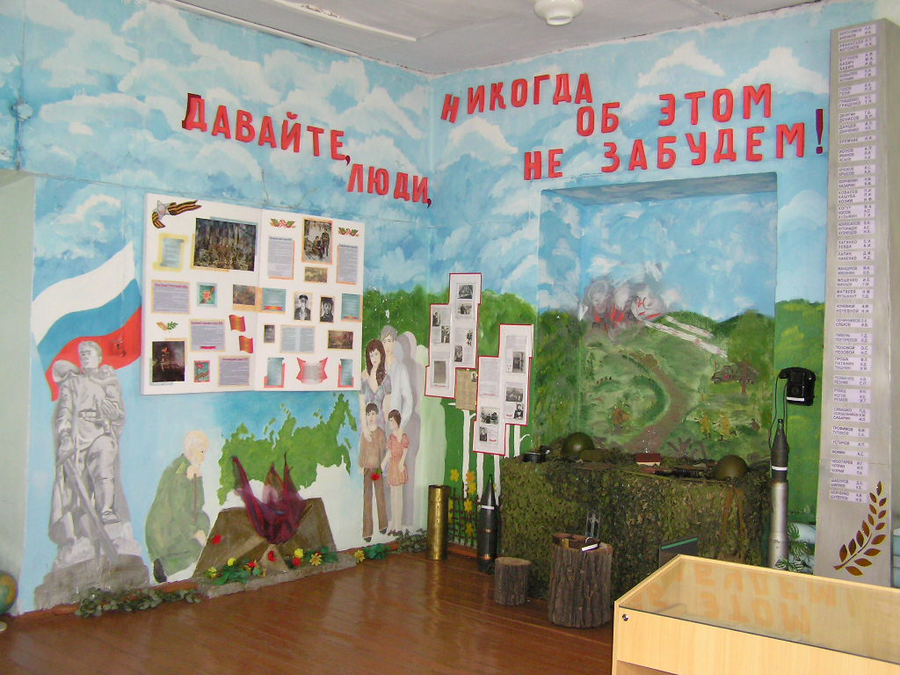
Давайте,люди,никогда об этом не забудем!

Slide 11
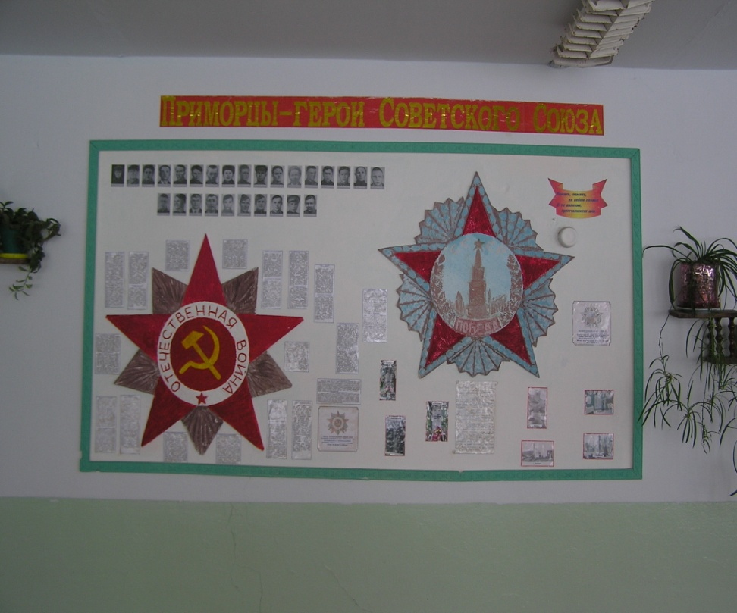
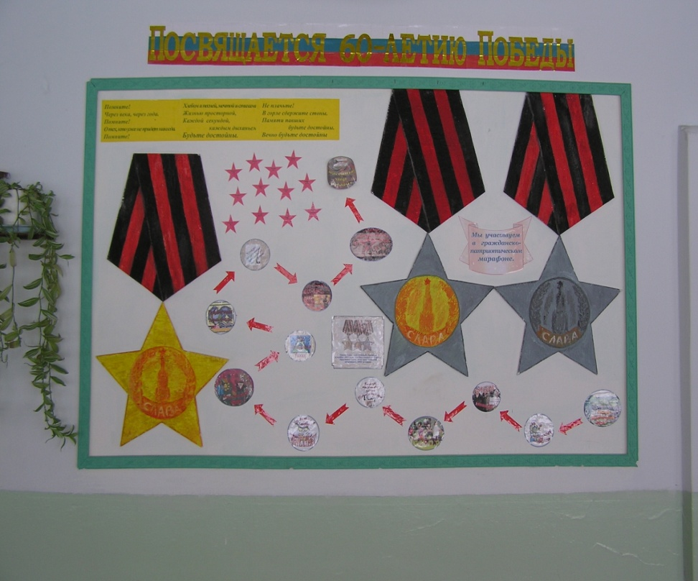
Приморцы-герои войны.

Slide 12
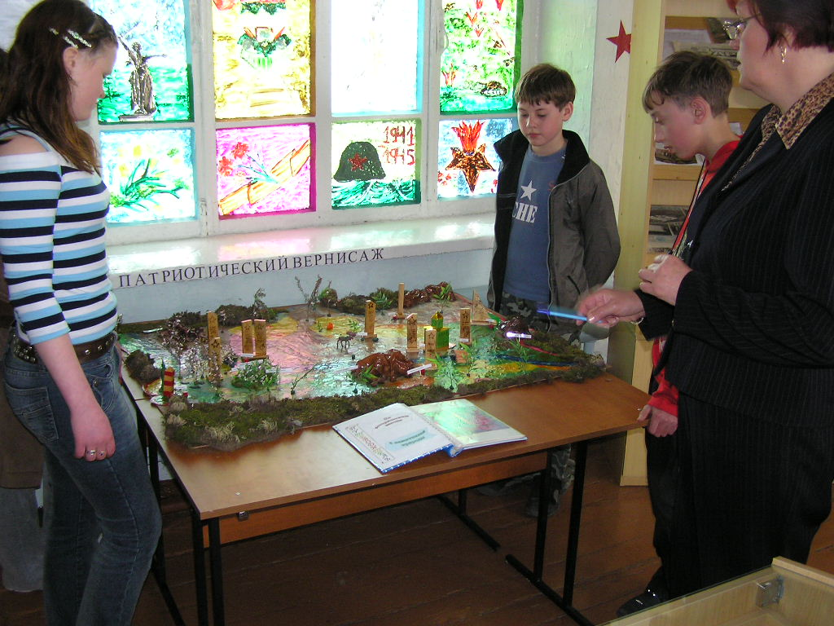
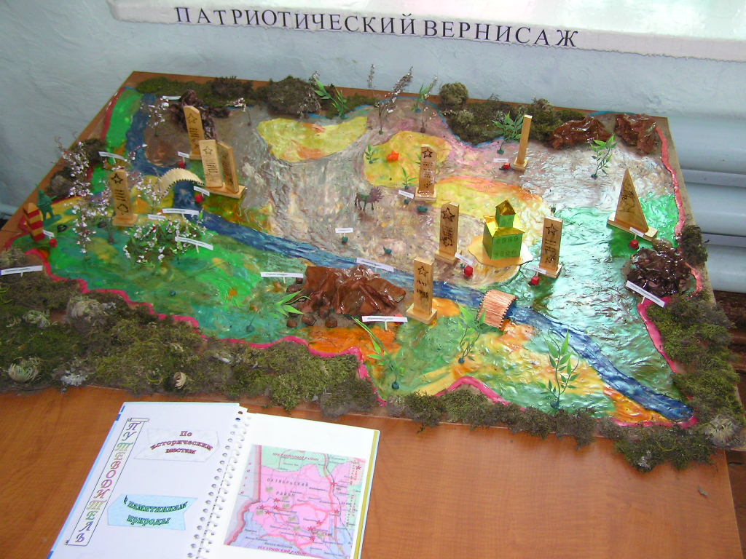
События на Хасане.

Slide 13
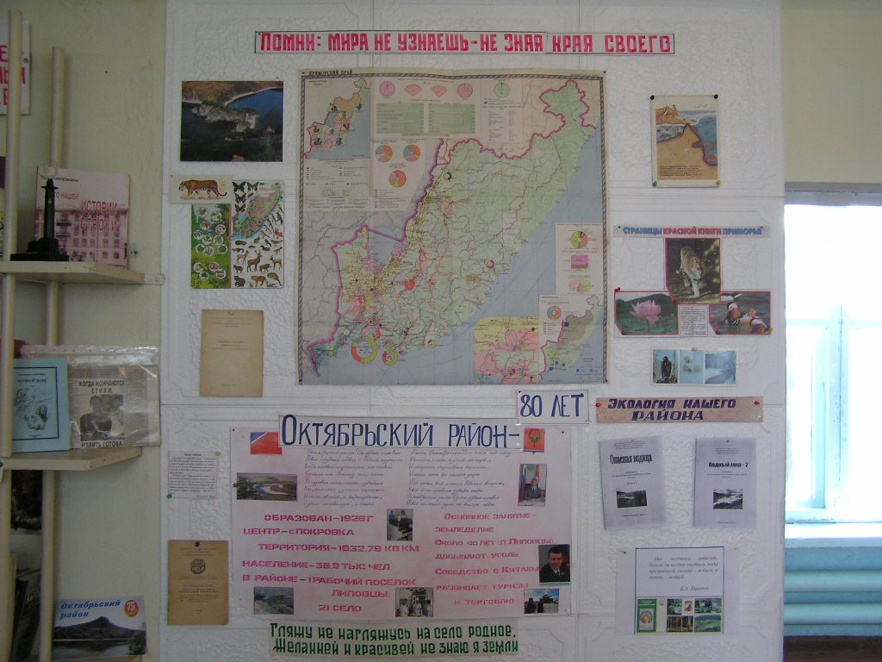
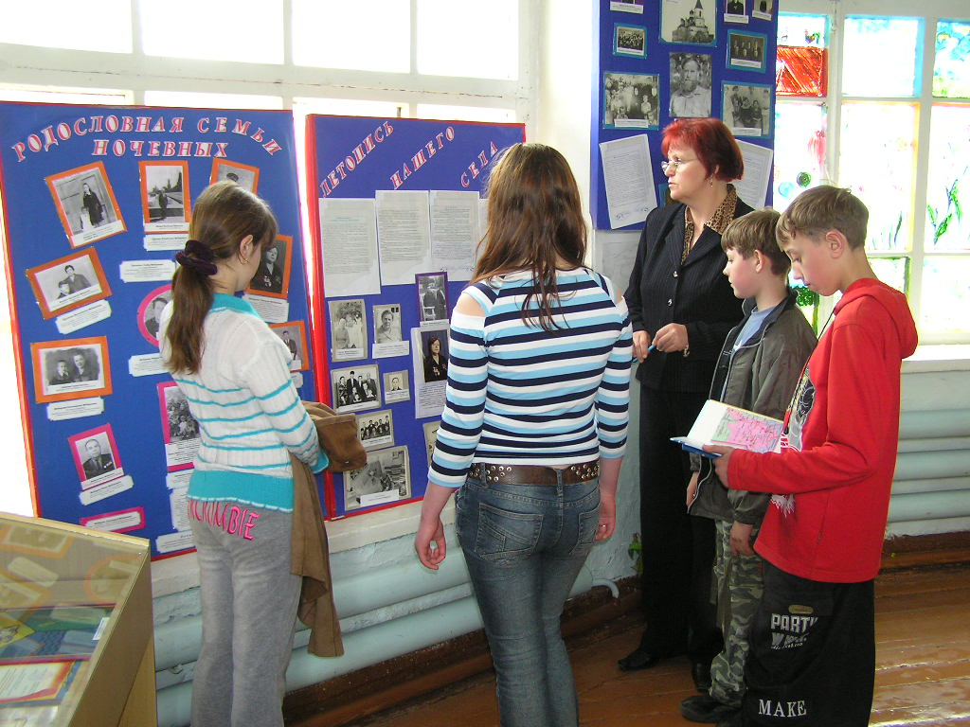
«Мира не узнаешь- не зная края своего»

Slide 14
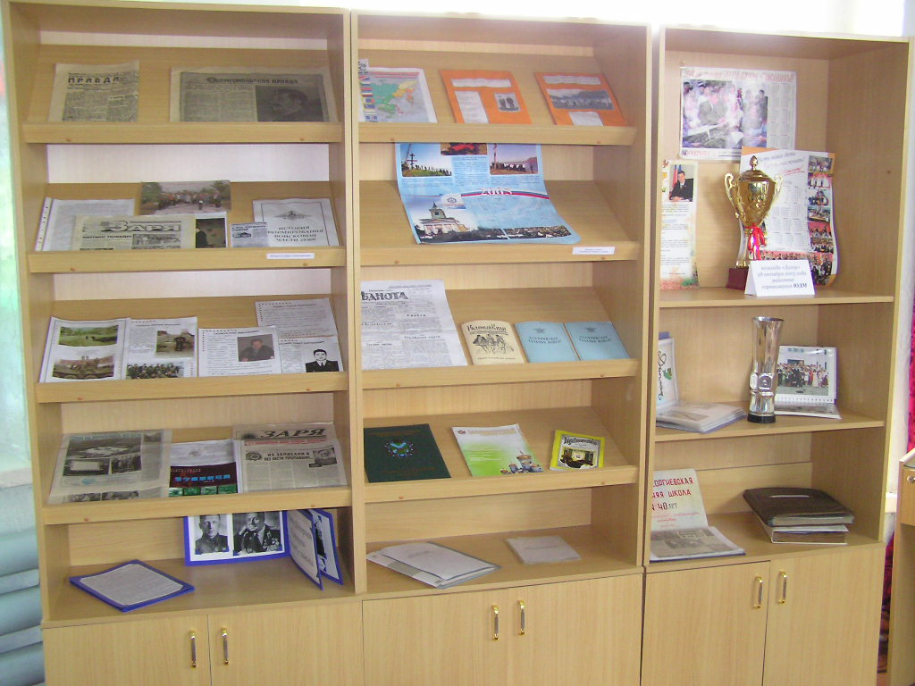
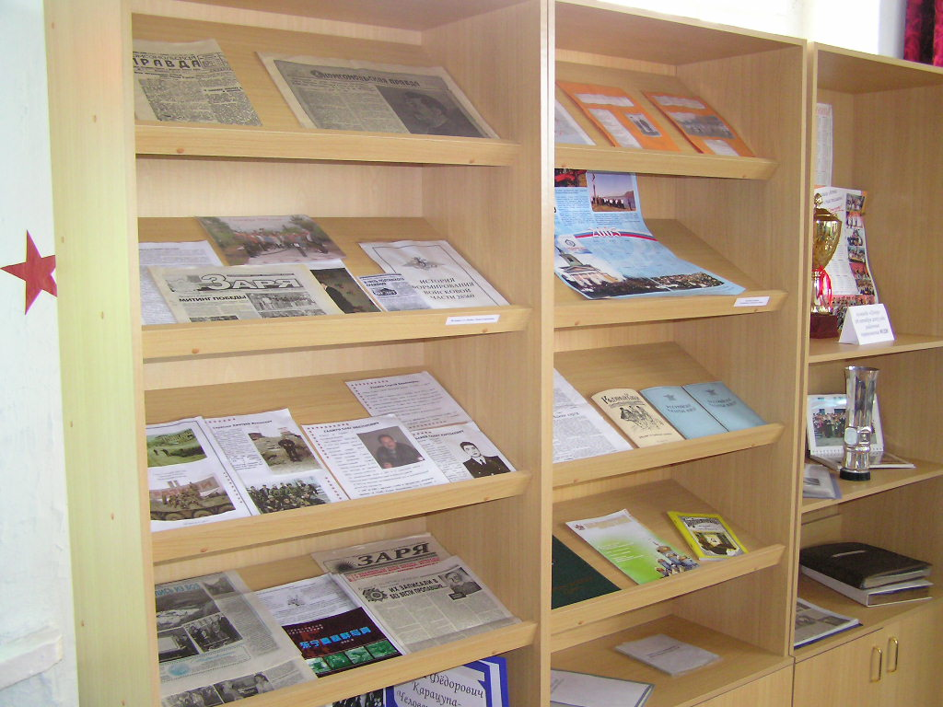
Об участниках войн, тружениках нашего села.

Slide 15
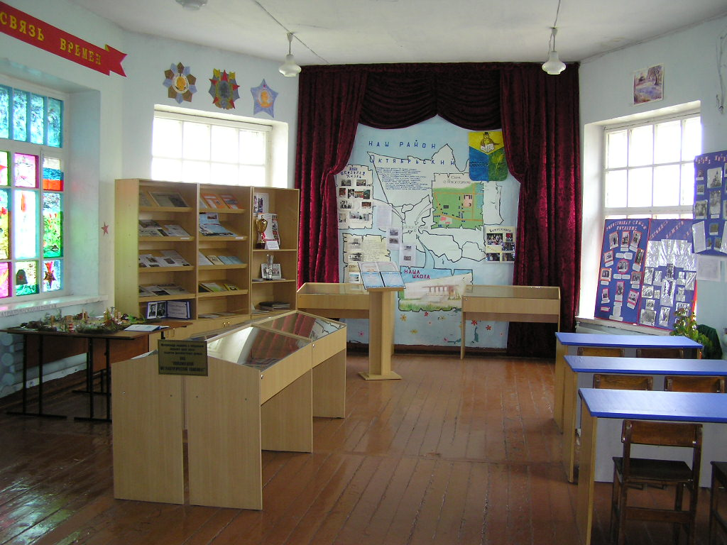
У каждого экспоната своя история…

